Slide 1
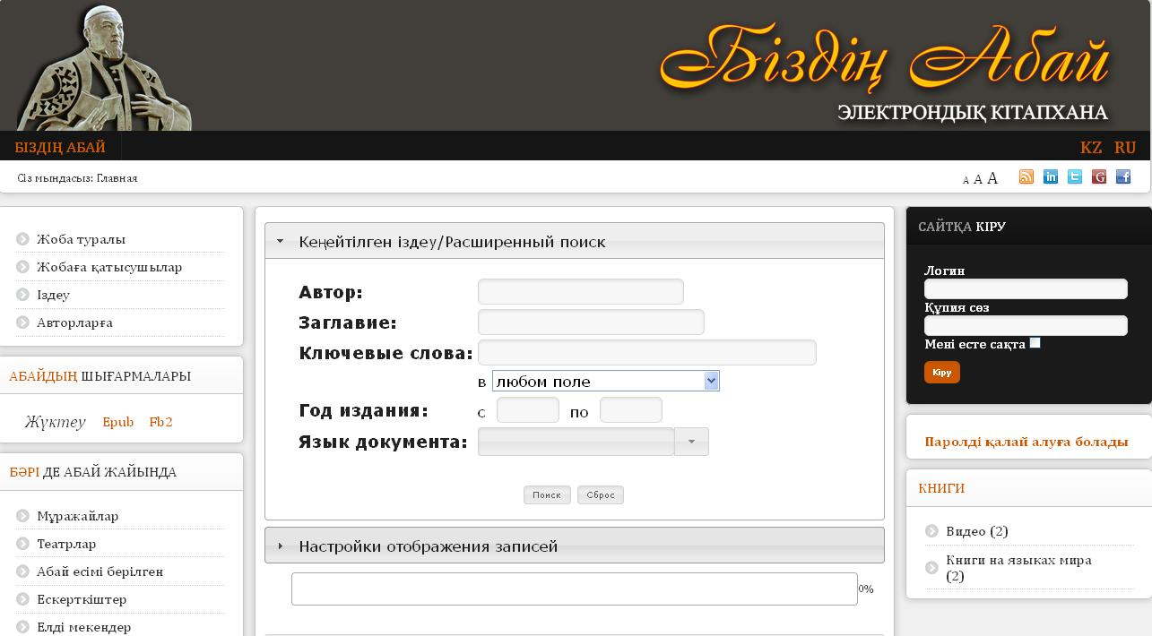

Slide 2
Мүрсейіт Бікеұлының қолжазбасы

Slide 3
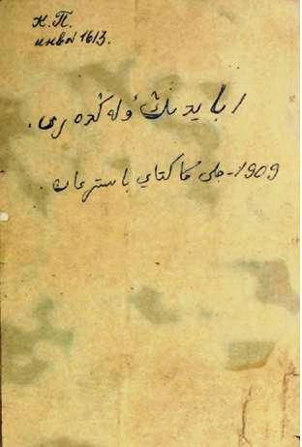
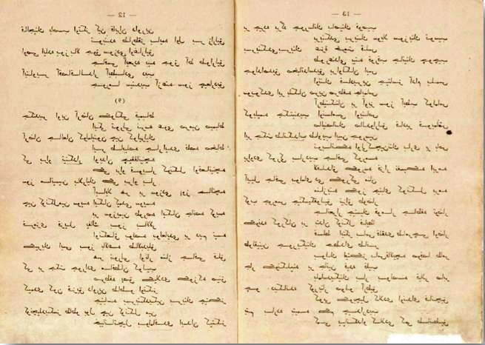
Қазақ ақыны Ибраһим Құнанбайұғылының өлеңі
=قازاق آقني ابراهيم قونانباى اوغلي ننك اولانكي
1909 жылы Санкт-Петербургте
Илияс Бораганский баспаханасынан шыққан тұңғыш өлеңдер жинағы

Slide 4
«Абай Құнанбайұлының
шығармалары»
«Таңдамалы өлеңдері»
1922 ж. Казань
1922 ж. Ташкент

Slide 5
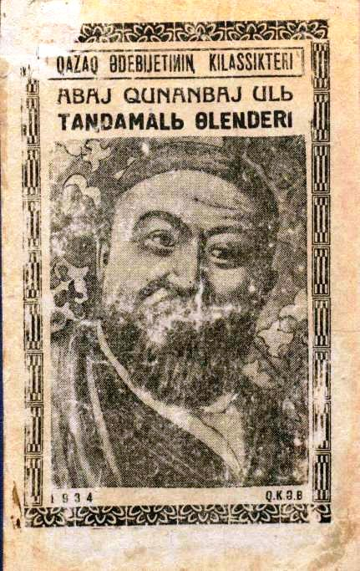
1936 ж.
1936 ж.
1934 ж.
1933 ж.

Slide 6
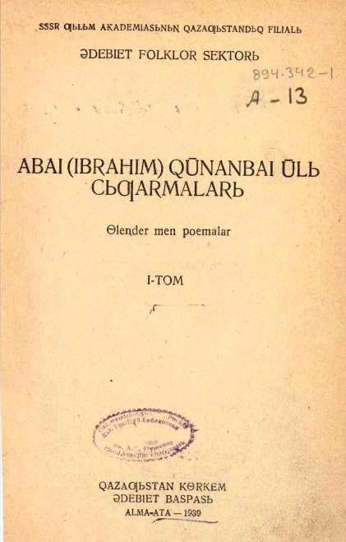
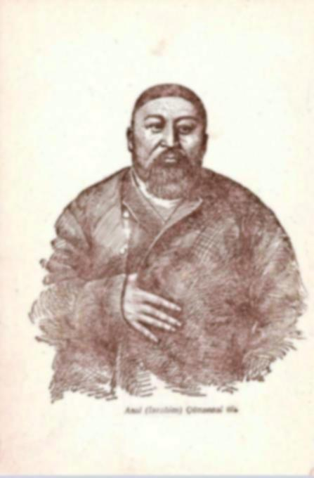
А. Құнанбаев шығармаларының бірінші академиялық жинағы
1939-1940 жж.

Slide 7
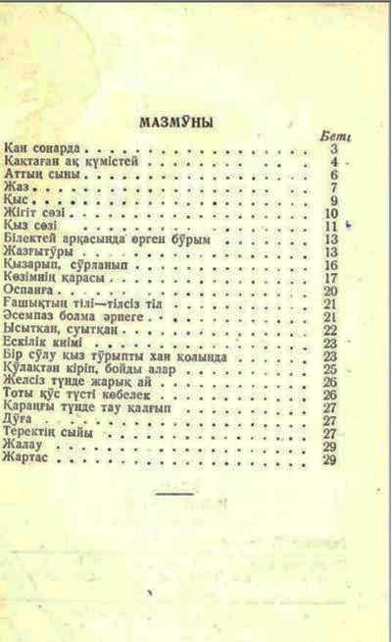
«Таңдамалы өлеңдер»
1943 ж.
1944 ж.

Slide 8
1945 ж.
А. Құнанбаевтың
100 жылдық мерейтойы қарсаңында ақын шығармаларының толық жинағы басылып шықты

